Slide 1
冀教版数学五年级上册第二单元
小数点位置向左移动的规律和应用
WWW.PPT818.COM

Slide 2
教学目标
1、结合具体事例，经历自主探索小数点位置向左移动的规律及应用规律进行计算的过程。
2、理解并掌握小数点向左移动的规律，会应用规律口算小数除以10、100、1000的除法，能把较小单位的数或复名数改写成用小数表示的单名数。
3、积极参加数学活动，感受知识间的练习，在数学学习活动中获得成功的体验。

Slide 3
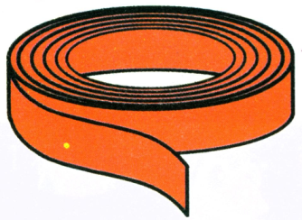
把5米长的彩带平均分成10份、100份、1000份，每份各是多少米？
想一想：怎样计算呢？

Slide 4
把5米长的彩带平均分成10份每份是多少米？
把5米长的彩带平均分成10份，每份是5分米，5分米可以写成0.5米。
除法算式：
5÷10＝0.5（米）
答：把5米长的彩带平均分成10份每份是0.5米。

Slide 5
把5米长的彩带平均分成100份每份是多少米？
把5米长的彩带平均分成100份，每份是5厘米，5分米可以写成0.05米。
除法算式：
5÷100＝0.05（米）
答：把5米长的彩带平均分成100份每份是0.05米。

Slide 6
把5米长的彩带平均分成1000份每份是多少米？
把5米长的彩带平均分成1000份，每份是5毫米，5分米可以写成0.005米。
除法算式：
5÷1000＝0.005（米）
答：把5米长的彩带平均分成1000份每份是0.005米。

Slide 7
观察下面几个算式，你发现了什么？
5÷10＝0.5（米）
5÷100＝0.05（米）
5÷1000＝0.005（米）

Slide 8
一个数缩小到原来的
小数点向左移动一位
1
10
小数点位置向左移动的规律
一个数缩小到原来的
小数点向左移动两位
1
100
一个数缩小到原来的
小数点向左移动三位
1
1000

Slide 9
试一试
直接写出下面各题的得数，再用计算器检验一下。
53.8÷10 =
53.8÷100 =
53.8÷10 00=
53.8÷10 =
5.38
53.8÷100 =
0.538
53.8÷1000，把53.8的小数点向左移动三位，位数不够，怎么办？

Slide 10
位数不够时在整数部分的前面补一个0占位
53.8÷1000＝
0.0538
位数不够时，要用0补位。

Slide 11
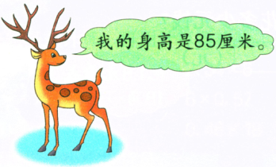
把梅花鹿的身高改写成以米为单位的数。
根据分数与小数的关系改写：
1
1
1
＝
0.1
＝
0.01
＝
0.001
10
100
1000
1
1厘米
＝
（米）
＝0.01（米）
100
85
85厘米
＝
（米）
＝0.85（米）
100

Slide 12
把梅花鹿的身高改写成以米为单位的数。
利用小数点位置向左移动的规律：
米和厘米之间的进率是100，把厘米和米改写成米，要除以进率100。85÷100，就是把85缩小到原来的 ，小数点向左移动两位是0.85。
1
100
85厘米
＝
0.85（米）

Slide 13
练一练
1.
350克＝（ ）千克
0.35
720毫升＝（ ）升
0.72
9吨20千克＝（ ）吨
9.02
3升450毫升＝（ ）升
3.45

Slide 14
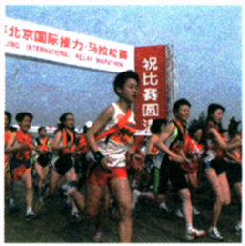
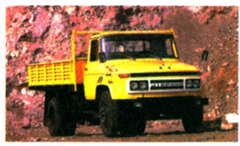
2.在下面的括号里填上合适的数。
载重是4500千克，合（ ）吨。
全长是42千米195米，合（ ）千米。
4.5
42.195

Slide 15
3.
0.12×100＝
0.9×1000＝
3.65÷1000＝
0.42÷100＝
12
0.00365
910
0.0042
19÷100＝
90.2×100＝
0.19
9020

